Slide 2
মাল্টিমিডিয়া শ্রেণিকক্ষে
সকলকে
আন্তরিক অভিনন্দন ও শুভেচ্ছা

Slide 3
শিক্ষক পরিচিতি
বাসুদেব বাড়ৈ
সহকারি শিক্ষক (ব্যবসায় শিক্ষা শাখা)
নৈয়ারবাড়ী বহুমুখী উচ্চবিদ্যালয়
নৈয়ারবাড়ী, কোটালীপাড়া, গোপালগঞ্জ ।
মোবাইল নম্বর 01724060366
E-Mail : basudebtaka@gmail.com

Slide 4
শ্রেণি পরিচিতি
নবম শ্রেণি
নৈয়ারবাড়ী বহুমুখী উচ্চবিদ্যালয়
নৈয়ারবাড়ী, কোটালীপাড়া, গোপালগঞ্জ ।

Slide 5
বাট্টা
ও
বাট্টার প্রকারভেদ

Slide 6
শিখনফল
এই পাঠ শেষে শিক্ষার্থীরা-
বাট্টা কী তা বলতে পারবে ।
বাট্টার প্রকারভেদ বলতে পারবে ।

Slide 7
বাট্টা কাকে বলে ?
কোন বস্তুর নির্ধারিত মূল্য অপেক্ষা যে পরিমান কম মূল্যে বস্তুটি ক্রয়-বিক্রয় কার্যসংঘটিত হয় তাকে বাট্টা বলে।
বাট্টা প্রধানত দুই প্রকার
বাট্টা
কারবারি বাট্টা
নগদ বাট্টা

Slide 8
বাট্টার প্রকারভেদ
বাট্টা
কারবারি বাট্টা
ক্রয় বাট্টা
বিক্রয় বাট্টা
নগদ বাট্টা
প্রদত্ত বাট্টা
প্রাপ্ত বাট্টা

Slide 9
কারবারি বাট্টা (Trade Discound) কাকে বলে ?
পূর্ব নির্ধারিত বিক্রয় মূল্য হতে কম মূল্যে পণ্য বিক্রয় করা হলে, ঐ কম মূল্যকে কারবারি বাট্টা বলে ।
এই কারবারি বাট্টা…
বিক্রেতার নিকট বিক্রয় বাট্টা ।
ক্রেতার নিকট ক্রয় বাট্টা ।
ক্রেতা ও বিক্রেতা কেউই কারবারি বাট্টার হিসাব রাখে না ।

Slide 10
নগদ বাট্টা (Cash Discound) কাকে বলে ?
ক্রেতা-বিক্রেতার মাঝে দেনা-পাওনার দ্রুত নিষ্পত্তির জন্য বিক্রেতা ক্রেতাকে যে পরিমান টাকা ছাড় দেয় তাকে নগদ বাট্টা বলে ।
এই নগদ বাট্টা…
বিক্রেতার নিকট প্রদত্ত বাট্টা ।
ক্রেতার নিকট প্রাপ্ত বাট্টা ।
ক্রেতা ও বিক্রেতা উভয়ই নগদ বাট্টার হিসাব রাখে ।

Slide 11
একক কাজ
কারবারি বাট্টা কত প্রকার ?
কোন বাট্টার হিসাব রাখা হয় না ?

Slide 12
মূল্যায়ন
বাট্টা কাকে বলে ?
কারবারি বাট্টা কাকে বলে ?

Slide 13
বাড়ীর কাজ
বাবুল ট্রেডার্সের নিকট হতে ১০% বাট্টায় ক্রয় ১৫,০০০ টাকা ।
পাওনাদারকে নগদ ৬,৫০০ টাকা পরিশোধ করে বাট্টা প্রাপ্তি ৫০০ টাকা ।

Slide 14
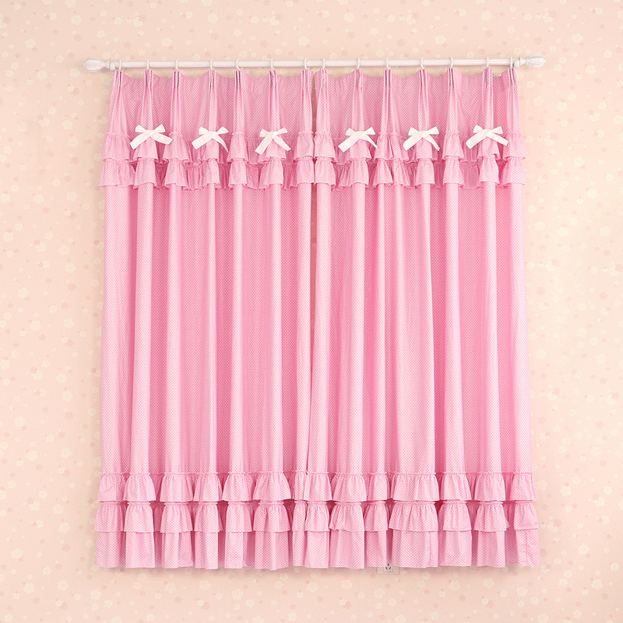
ধন্যবাদ
আবার হবে দেখা
শিখতে পড়া-লেখা ।

